Slide 1
Maligayang Pagbabalik!

Slide 2


Slide 3
Ikalawang markahan
Mga panitikan sa Silangang asya

Slide 4
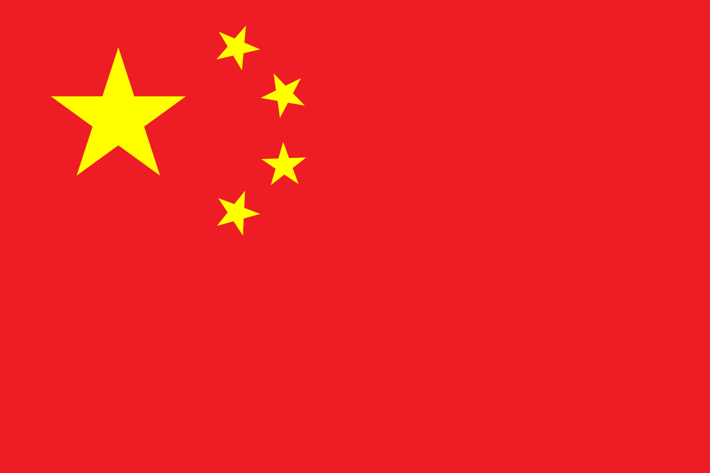
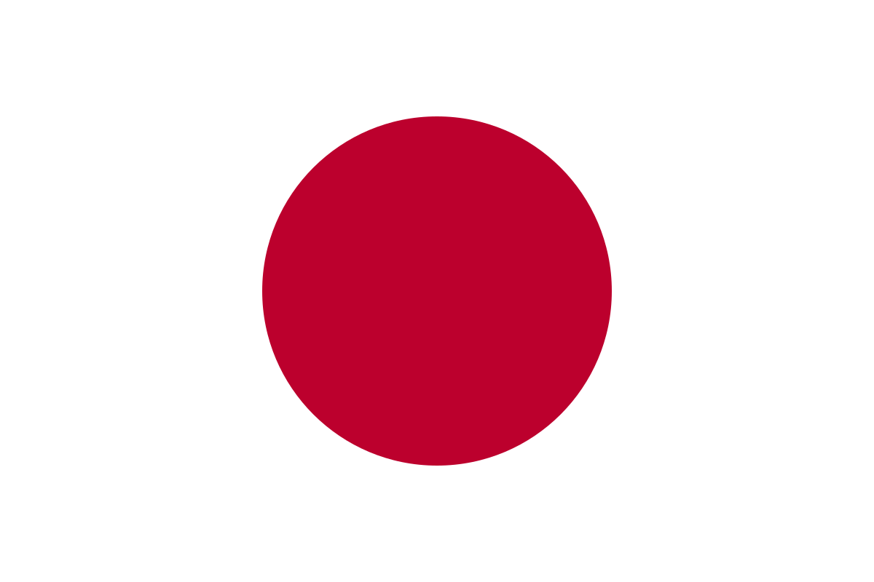
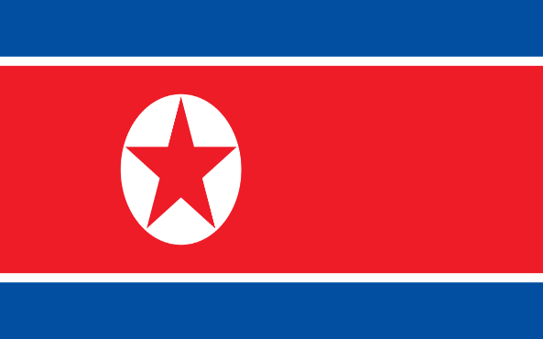

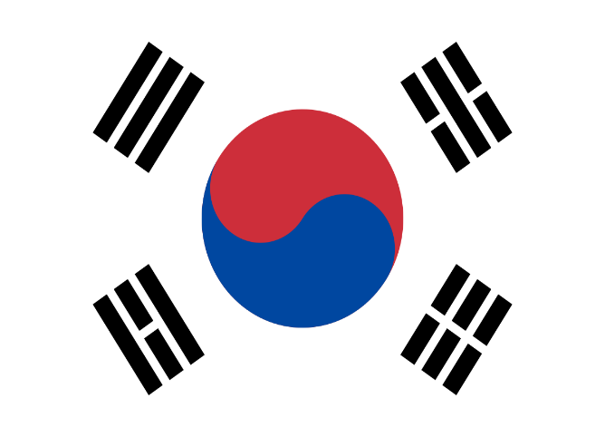
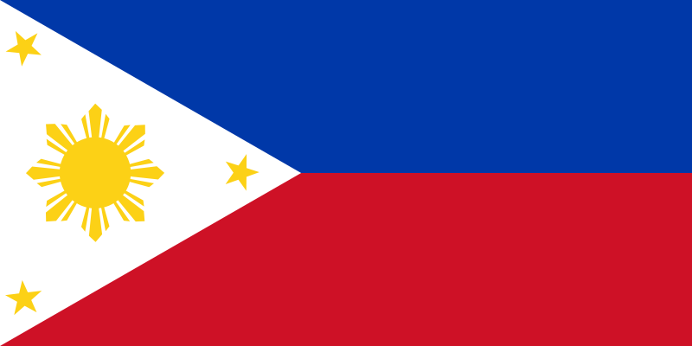
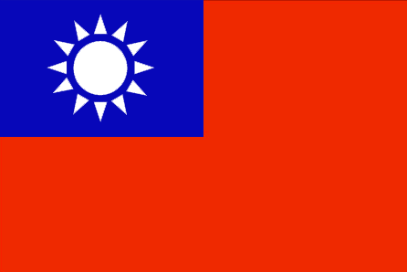
Kilala niyo ba ang mga bansang ito?

Slide 5


Slide 6
Silangang Asya
Silangang Asya: Hapon, North at South Korea, Taiwan, Tsina at Mongolia. Matatagpuan ang mga bansang ito sa pagitan ng matataas na kapuluan ng Gitnang Asya, at ng Karagatang Pasipiko. Malalalim ang lambak, matataas ang mga bundok, at masagana ang mga kapatagan. Likas sa mga taga-Silangang Asya ang mahigpit na pagkakabuklod-buklod ng pamilya. Makikita sa mga akdang pampanitikan ang kanilang paniniwala, pilosopiya,katangian, kaugalian, at kultura ng kanilang lahi na binigyan ng iba’t ibang anyo upang magmulat sa kamalayan ng mga Asyano.

Slide 7
Tanka at haiku
Japan

Slide 8
Pabula
Korea at Pilipinas

Slide 9
Maikling kwento
Tsina

Slide 10
Sanaysay
Taiwan

Slide 11
Dula
Mongolia

Slide 12
TANKA AT HAIKU ng JAPAN
Ang Hapon ang isa sa mga kilala at nangunguna sa larangan ng ekonomiya at teknolohiya hindi lamang sa Asya kundi maging sa buong daigdig. Bagama’t makabago na ang paraan ng pamumuhay ng mga tao roon, napananatili pa rin nila ang kanilang sinaunang kultura at pagpapahalaga sa panitikan. Patuloy nila itong ginagamit at pinagyayaman tulad na lamang ng Tanka at Haiku.

Slide 13
Ito ay tungkol sa Tanka at Haiku na mula sa Hapon. Bahagi rin ng pag-aaral ang paghubog sa iyong kasanayan sa wastong paggamit ng mga ponemang suprasegmental tulad ng diin, tono o intonasyon, at antala o hinto upang mabigkas mo nang wasto ang ilang halimbawa ng Tanka at Haiku nang wasto.

Slide 14
Kaligirang kasaysayan ng tanka at haiku

Slide 15
Tanka at Haiku
Ang Tanka at Haiku ay ilang anyo ng tula na pinahahalagahan ng panitikang Hapon. Ginawa ang Tanka noong ikawalo siglo at ang Haiku noong ika-15 siglo. Sa mga tulang ito layong pagsama-samahin ang mga ideya at imahe sa pamamagitan ng kakaunting salita lamang.

Slide 16
TANKA
Ang pinakaunang Tanka ay kasama sa kalipunan ng mga tula na tinawag na Manyoshu o Collection of Ten Thousand Leaves. Antolohiya ito na naglalaman ng iba’t ibang anyo ng tula na karaniwang ipinahahayag at inaawit ng nakararami.

Slide 17
Sa panahong lumabas ang Manyoshu, kumawala sa makapangyarihang impluwensiya ng sinaunang panitikang Tsino ang mga manunulat na Hapon. Ang mga unang makatang Hapon ay sumusulat sa wikang Tsino sapagkat eksklusibo lamang ang wikang Hapon sa pagsasalita at wala pang sistema ng pagsulat.Sa pagitan ng ikalima hanggang ikawalo siglo, isang sistema ng pagsulat ng Hapon ang nilinang na mula sa karakter ng pagsulat sa Tsina upang ilarawan ang tunog ng Hapon. Tinawag na Kana ang ponemikong karakter na ito na ang ibig sabihin ay “ hiram na mga pangalan”.

Slide 18
Noong panahong nakumpleto na ang Manyoshu, nagsimulang pahalagahan ng mga makatang Hapon ang wika nila sa pamamagitan ng madamdaming pagpapahayag. Kung historikal ang pagbabatayan, ipinahahayag ng mga Hapon na ang Manyoshu ang simula ng panitikan nilang nakasulat na matatawag nilang sariling-sarili nila.

Slide 19
Maiikling awitin ang ibig sabihin ng Tanka na puno ng damdamin. Bawat Tanka ay nagpapahayag ng emosyon o kaisipan. Karaniwang paksa naman ang pagbabago, pag-iisa, o pag-ibig. Tatlumpu’t isa ang tiyak na bilang ng pantig na may limang taludtod ang tradisyunal na Tanka. Tatlo sa mga taludtod ay may tig-7 bilang ng pantig samantalang tig-5 pantig naman ang dalawang taludtod. Nagiging daan ang Tanka upang magpahayag ng damdamin sa isa’t isa ang nagmamahalan (lalaki at babae). Ginagamit din sa paglalaro ng aristocrats ang Tanka, kung saan lilikha ng tatlong taludtod at dudugtungan naman ng ibang tao ng dalawang taludtod upang mabuo ang isang Tanka.

Slide 20
HAIKU
Gaya nga nang naipahayag na sa unang bahagi ng tekstong ito, noong ika-15 siglo, isinilang ang bagong anyo ng pagbuo ng tula ng mga Hapon. Ang bagong anyo ng tula ay tinawag na Haiku.
Noong panahon ng pananakop ng mga Hapon sa Pilipinas lumaganap nang lubos ang Haiku. Binubuo ng labimpitong pantig na nahahati sa tatlong taludturan.

Slide 21
Ang pinakamahalaga sa Haiku ay ang pagbigkas ng taludtod na may wastong antala o paghinto .Kiru ang tawag dito o sa Ingles ay cutting. Ang kiru ay kahawig ng sesura sa ating panulaan. Ang Kireji naman ang salitang paghihintuan o “cutting word”. Ito ay kadalasang matatagpuan sa dulo ng isa sa huling tatlong parirala ng bawat berso. Ang kinalalagyan ng salitang pinaghintuan ay maaaring makapagpahiwatig ng saglit na paghinto sa daloy ng kaisipan upang makapagbigay-daan na mapag-isipan ang kaugnayan ng naunang berso sa sinundang berso. Maaari rin namang makapagbigay - daan ito sa marangal na pagwawakas.

Slide 22
Ang mga salita na ginagamit ay maaaring sagisag ng isang kaisipan. Halimbawa ang salitang kawazu ay “palaka” na nagpapahiwatig ng tagsibol. Ang shigure naman ay “ unang ulan sa pagsisimula ng taglamig”. Mahalagang maunawaan ng babasa ng Haiku at Tanka ang kultura at paniniwala ng mga Hapon upang lubos na mahalaw ang mensaheng nakapaloob sa tula.

Slide 23
Estilo ng Pagkakasulat ng Tanka at Haiku
Parehong anyo ng tula ang Tanka at Haiku ng mga Hapon. Maiikling awitin ang Tanka na binubuo ng tatlumpu’t isang pantig na may limang taludtod. Karaniwang hati ng pantig sa mga taludtod ay: 7-7-7-5-5, 5-7-5-7-7 o maaaring magkapalit-palit din na ang kabuuan ng pantig ay tatlumpu’t isang pantig pa rin.
Samantala, ang Haiku ay mas pinaikli pa sa Tanka. May labimpitong bilang ang pantig na may tatlong taludtod. Maaaring ang hati ng pantig sa mga taludtod ay: 5-7-5 o maaaring magkapalit-palit din na ang kabuuan ng pantig ay labimpito pa rin.
Karaniwang paksa ng Tanka ay pagbabago, pag-ibig, at pag-iisa. Ang paksang ginagamit naman sa Haiku ay tungkol sa kalikasan at pag-ibig. Parehong nagpapahayag ng masidhing damdamin ang Tanka at Haiku

Slide 24
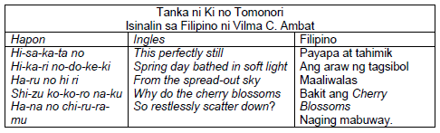

Slide 25
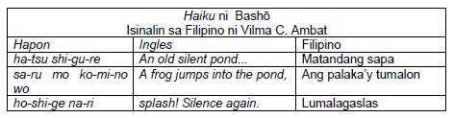

Slide 26
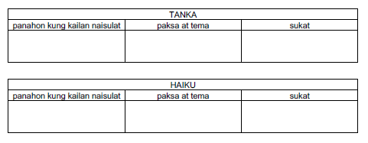
Gawain 1. Kahon ng Kaalaman
Panuto: Itala sa loob ng kahon ang mahahalagang impormasyon na nakalap mula sa binasang kaligirang pangkasaysayan ng Tanka at Haiku. Hanguin ang pormat sa papel.

Slide 27
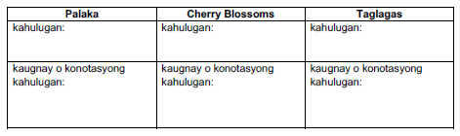
GAWAIN 2. Paglinang ng Talasalitaan
Panuto: Batay sa kultura ng mga Hapon, isulat sa loob ng kahon ang mga salitang kaugnay ng kahulugan o ipinahihiwatig ng mga salita. Gayahin ang pormat sa sagutang papel.

Slide 28
GAWAIN 3. Sa Antas ng Iyong Pag-unawa
Panuto: Sagutin ang mga tanong sa inyong sagutang papel.
1. Anong damdamin ang nangibabaw sa ilang halimbawa ng Tanka at Haiku na tinalakay? Ganito rin ba ang iyong naramdaman? Bakit?
2. Ano ang karaniwang paksa ng Tanka at Haiku? Ano ang nais ipahiwatig nito?
3. Paano nakatutulong ang Tanka at Haiku sa pagpapakilala ng kultura ng bansang pinagmulan nito?
4. May pagkakaiba ba ang pagbigkas ng Tanka at Haiku? Sa paanong paraan?
5. Kung ikaw ang susulat ng ganitong uri ng tula ano ang paksang nais mong talakayin? Ipaliwanag.

Slide 29
Tanka |  | Haiku
Katapusan ng Aking Paglalakbay ni Oshikochi Mitsune Isinalin sa Filipino ni M.O. Jocson Napakalayo pa nga Wakas ng paglalakbay Sa ilalim ng puno Tag-init noon Gulo ang isip. . | Naghihintay Ako ni Prinsesa Nukada Isinalin sa Filipino ni M.O. Jocson Naghintay ako, oo Nanabik ako sa ‘yo. Pikit-mata nga ako Gulo sa dampi Nitong taglagas | Tutubi ni Gonzalo K. Flores Hila mo’y tabak Ang bulaklak nanginig Sa paglapit mo | Anyaya ni Gonzalo K. Flores Ulilang damo Sa tahimik na ilog Halika, sinta

Slide 30
Alam mo ba na…
Kung may Tanka at Haiku ang Hapon, tayo naman sa Pilipinas ay may layong linangin ang lalim ng pagpapahayag ng kaisipan at masining na paggamit ng antas ng wika. Binubuo ito ng tigpipitong pantig sa taludtod bawat saknong

Slide 31
TANAGA
7-7-7-7

Slide 32
Ang Tanaga ay isang katutubong anyo ng tula na binubuo ng pitong pantig kada taludtod, apat na taludtod kada saknong na may isang tugmaan.

Slide 33
TANAGA
(KAIBIGAN) ni Emelita Perez Baes
Ang katoto kapag tunay hindi ngiti ang pang-alay kundi isang katapatan ng mataus na pagdamay.
(PALAY) ni Ildefonso Santos
Palay siyang matino, Nang humangi’y yumuko; Nguni’t muling tumayo Nagkabunga ng ginto

Slide 34
Pagsusuri ng Tono ng Pagbigkas ng Napakinggang Tanka at Haiku

Slide 35
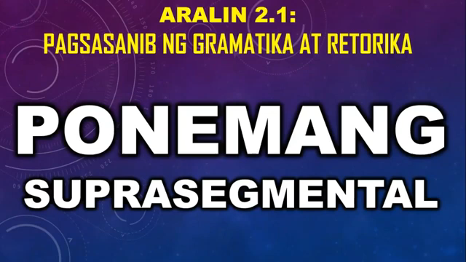
Ponemang Suprasegmental

Slide 36
Ang ponemang suprasegmental ay makabuluhang tunog. Sa paggamit ng suprasegmental, malinaw na naipahahayag ang damdamin, saloobin, at kaisipang nais ipahayag ng nagsasalita. Sa pakikipagtalastasan, matutukoy natin ang kahulugan, layunin o intensyon ng pahayag o ng nagsasalita sa pamamagitan ng diin, tono o intonasyon, at antala o hinto sa pagbibigkas, at pagsasalita.

Slide 37
haba
1. Haba
* ito ay ang pagbigkas nang mahaba sa patinig (a, e, i, o, u ) ng bawat pantig.
* maaaring gumamit ng simbolong tuldok (. ) para sa pagkilala sa haba.
mga halimbawa ng salita:
bu.kas = nangangahulugang susunod na araw
bukas = hindi sarado

Slide 38
DIIN
2. Diin
*tumutukoy ito sa lakas ng pagbigkas sa isang pantig ng salitang binibigkas.
*maaring gamitin sa pagkilala ng pantig na may diin ang malaking titik.
*Mga halimbawa ng salita:
BU:hay = kapalaran ng tao
bu:HAY = humihinga pa
LA:mang = natatangi
la:MANG = nakahihigit; nangunguna

Slide 39
Tono
3. Tono
* nagpapalinaw ng mensahe o intensyong nais ipabatid sa kausap
* Tulad ng pag-awit, sa pagsasalita ay may mababa, katamtaman at mataas na tono.
* maaaring gamitin ang blg. 1 sa mababa, blg. 2 sa katamtaman at bilang sa mataas.
* halimbawa ng salita:
Kahapon = 213, pag-aalinlangan
Kahapon = 231, pagpapatibay
talaga = 213, pag-aalinlangan
talaga = 231, pagpapatibay

Slide 40
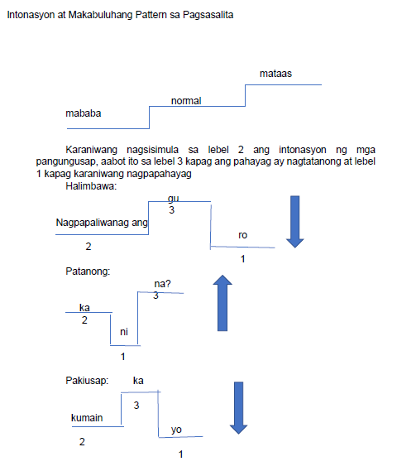
Intonasyon at Makabuluhang Pattern sa pagsasalita

Slide 41
hinto
4. Hinto
*ito ay ang saglit na pagtigil sa pagsasalita upang higit na maging malinaw
ang mensahe.
maaring gumamit ng simbolo kuwit( , ), dalawang guhit na pahilis ( // )
* mga halimbawa ng salita:
(Pagbigkas ito na ang hinto ay pagkatapos ng HINDI. Nagbibigay ito ng kahulugan na ang nagsasalita ay nagsasabing siya si Joshua na maaaring siya’y napagkamalan lamang na si Arvyl.)
b) Hindi ako, si Joshua.
(Pagbigkas ito na ang hinto ay nasa AKO. Pagpapahiwatig ito na ang kausap ay maaaring napagbintangan ng isang bagay na hindi ginawa. Kaya sinasabi niyang hindi siya ang gumawa kundi si Joshua)
c) Hindi ako si Joshua.
(Pagbigkas ito na nasa hulihan ang hinto. Nagpapahayag ito na ang nagsasalita ay nagsasabing hindi siya si Joshua.)

Slide 42
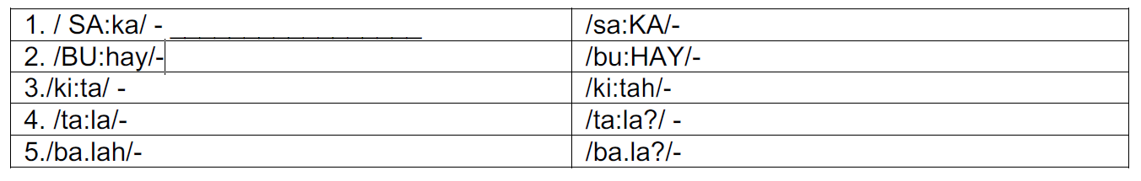
Gawain 6. Bigkasin Mo
Pagsasanay 1. Diin
Panuto: Bigkasin at isulat sa kwaderno ang kahulugan ng mga pares ng salita na pareho ang baybay subalit magkaiba ang bigkas.

Slide 43
Pagsasanay 2. Tono
Panuto:Tukuyin ang wastong tono ng bawat pahayag batay sa layunin nito.
Maaaring gamitin ang bilang 1 sa mababa, bilang 2 sa katamtaman at bilang 3 sa
mataas . Isulat sa kwaderno ang sagot.
1. kanina = __________________, pag-aalinlangan
kanina = __________________, pagpapatibay, pagpapahayag
2. mayaman = _______________, pagtatanong
mayaman = _______________, pagpapahayag
3. magaling = ________________, pagpupuri
magaling = ________________, pag-aalinlangan
4. kumusta = _________________, pagtatanong na masaya
kumusta =_________________, pag-aalala
5. ayaw mo = ________________, paghahamon
ayaw mo = ________________, pagtatanong

Slide 44
Mga sasagutin na gawain sa modyul
GAWAIN 4. Pagpapaulad ng Kaalaman
Gawain 5. Paglikha

Slide 45
Panitikang Asyano 9
MGA SANGGUNIAN
Kagarawan ng Edukasyon Republika ng Pilipinas, Departmnet of Education-Instructional
Materials Council Secretariat(Dep-ed-IMCS), Filipino 9 Panitikang Asyano, Modyul para sa
Mag-aaral Inilimbag ng Vibal Group, Inc
http://mamsha.tripod.com/id23.html
http://www.depednegor.net/uploads/8/3/5/2/8352879/filipino_9_lm_draft_3.24.2014.pdf

